Slide 1

La movilidad en la Zona Metropolitana de Guadalajara

Slide 2
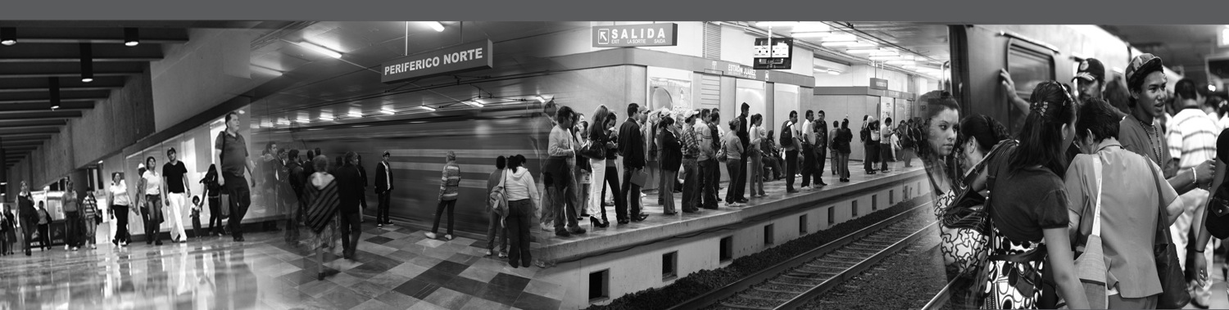
Bienvenidos
Notes:
----- Notas de la reunión (14/09/11 12:22) -----
Presentación empresa que factura más de $3,000 mill

Slide 3
Contenido:
Descripción de la ZMG:
Desarrollo de SITEUR
22 años de operación.
Proyecto Línea 3.
Plan Maestro 2030.

Slide 4
LA ZONA METROPOLITANA
Un reto para la movilidad integral multimodal:
Un valle delimitado por barrancas, cadenas de montañas y volcanes.
El sur de la ZMG tiene una de las tasas de crecimiento más altas del país (+ del 8% promedio anual), sólo superada por Cancún y Los Cabos en BCS.
Crecimiento en desarrollos de vivienda unifamiliar de menos de 70 m2.
Carencia de transporte público masivo.

Slide 5
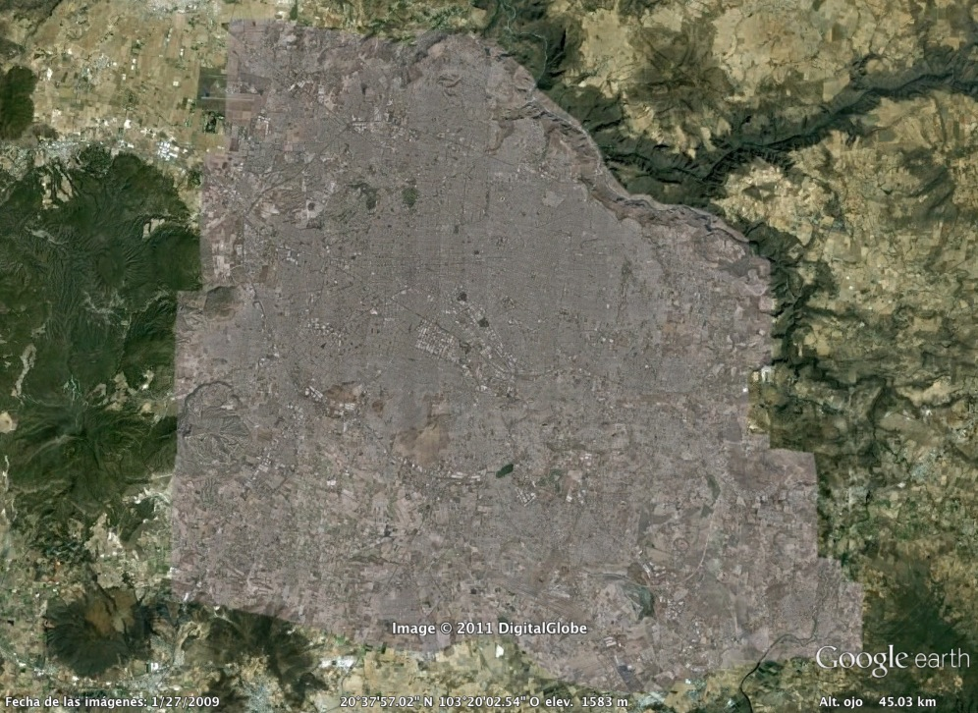
La Zona Metropolitana de Guadalajara
Barreras
geográficas
Zonas de crecimiento

Slide 6
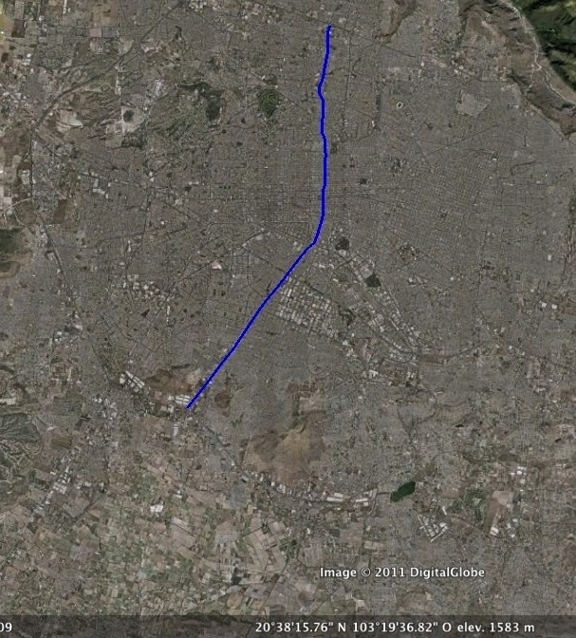
Nuestra historia: Línea 1 Trazo

Slide 7
Características generales Línea 1 (azul) Tren Eléctrico
Extensión total de la red
Número de estaciones
Longitud de andenes
Cruceros vehiculares
Parque vehicular asignado
Intervalo de trenes en hora pico
Intervalo de trenes en hora valle
Número de trenes en hora pico
Número de trenes en hora valle
Capacidad cómoda por tren
Horario de servicio
15.5 kilómetros
19 (7 túnel, 12 superficie)
60 metros
11
24 trenes
5 minutos
9 minutos
12 (acoplados dobles)
7 (acoplados dobles)
5 pasajeros m2
05:00 a 23:15 horas

Slide 8
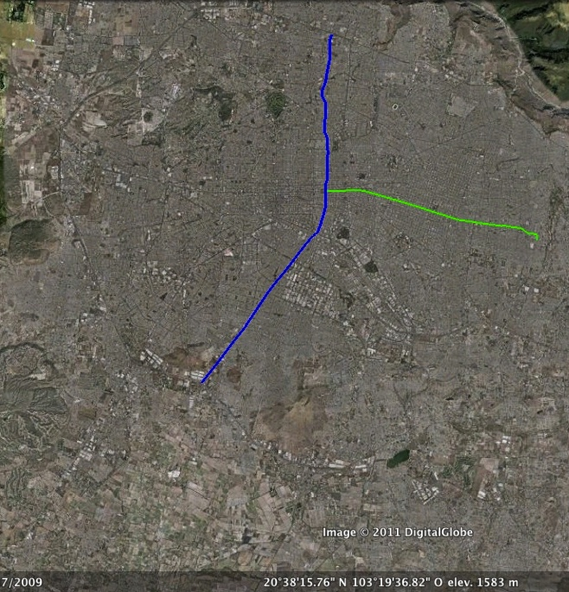
Línea 2 (1994) La ciudad dormitorio

Slide 9
Características generales Línea 2 Tren Eléctrico
Extensión total de la red
Número de estaciones
Longitud de andenes
Parque vehicular asignado
Intervalo de trenes en hora pico
Intervalo de trenes en hora valle
Número de trenes en hora pico
Número de trenes en hora valle
Capacidad cómoda por tren
Horario de servicio
8.5 kilómetros
10 (túnel)
150 metros
20 trenes
3.6 minutos
7 minutos
10 (acoplados dobles)
5 (acoplados dobles)
5 pasajeros m2
05:00 a 23:15 horas

Slide 10
Características de equipamiento Red Tren Eléctrico
Electrificación
Sistema de peaje .
Control de tráfico
Conducción de trenes
Composición de trenes
Velocidad comercial
Estaciones
Circulación
Sentido de circulación
Sistema de rodado
Tipo de riel
750 Vcc, por catenaria
Por ficha reutilizable y por tarjeta inteligente que libera el torniquete de entrada
Por mesas de control y relevadores de seguridad
En forma manual
Mínimo tren sencillo, máximo quintuple en línea 2
33 Km/h en línea 1 y 35 Km/h en línea 2
provistas de sistema de alumbrado y emergencia
Por rieles de seguridad
Derecha
Férreo
RE 115, con uniones soldadas

Slide 11
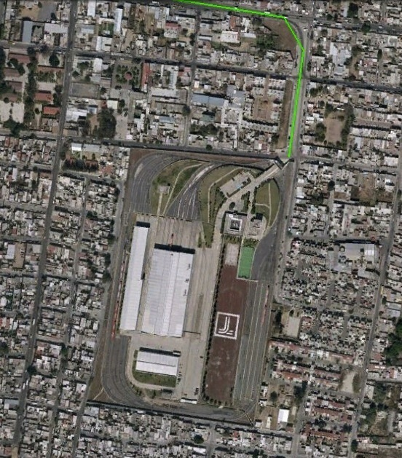
BASE DE MTTO TETLÁN (visita técnica el jueves)

Slide 12
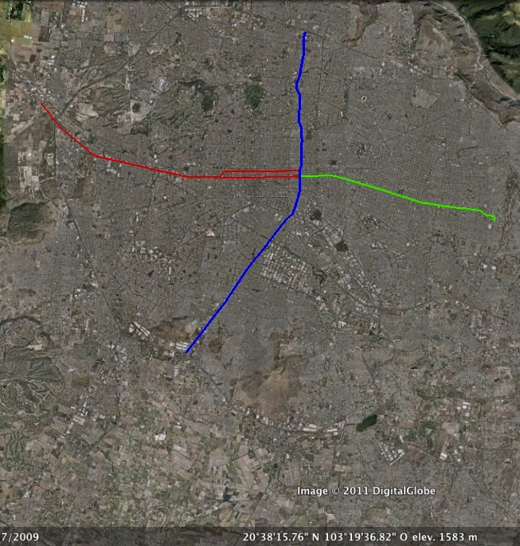
SITEUR Alimentadora Pre Tren 2007 El mejor servicio de autobús de la ZMG (Servicio Plus)

Slide 13
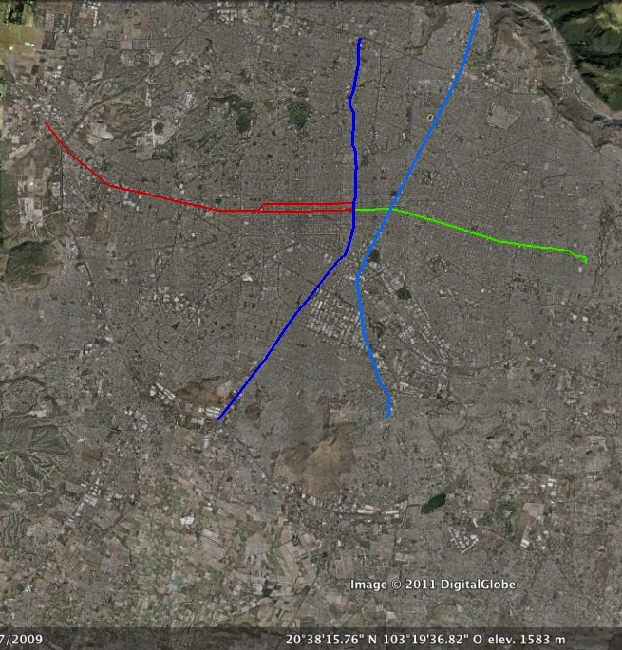
SITEUR BRT MacroBús (2009) Incremento de más del 45% en la oferta de viajes. Red de alimentadoras.
Alimentadoras

Slide 14
Ventajas competitivas de SITEUR
Organismo Público Descentralizado del Estado de Jalisco:
Exclusividad de la operación de Transporte Público Masivo - Multimodal.
Operador de gobierno superavitario ( 0 subsidios) con tarifa inferior a 50 centavos de dólar.
Reconocimientos y premios:
Calificación de los usuarios de 96 / 100 en calidad.
Premio Jalisco a la Calidad.
Empresa Socialmente Responsable.
Empresa Familiarmente Responsable.
Empresa Incluyente

Slide 15
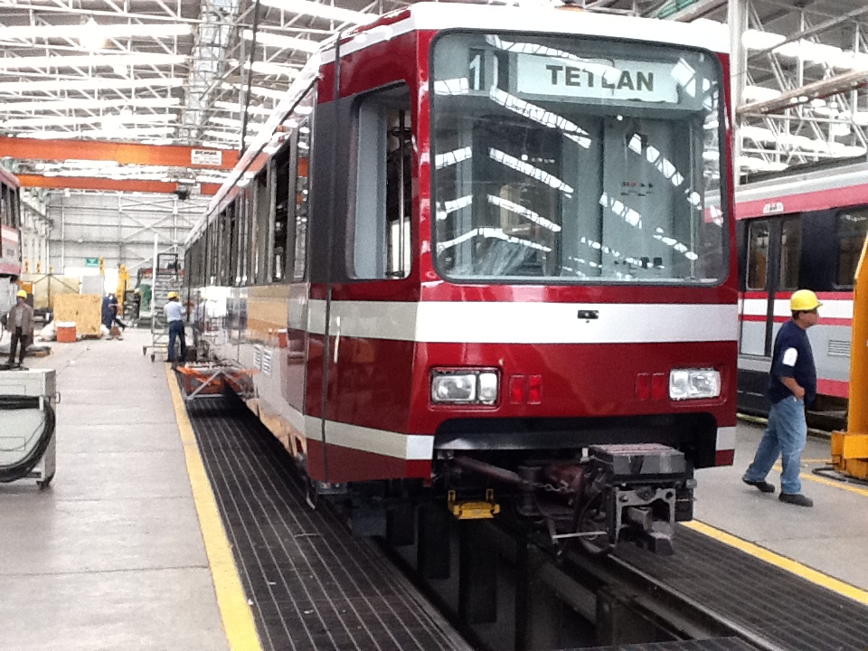
Rehabilitación 16 TLG 88’s

Slide 16
Los planes de movilidad ante el reto de crecimien

Slide 17
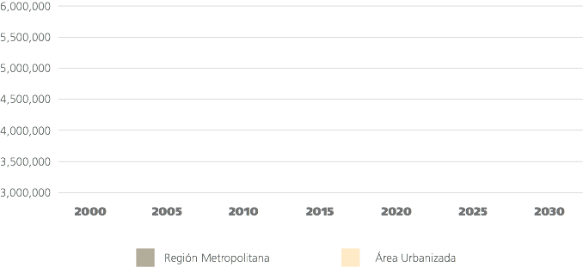
Descripción de la ZMG:

Slide 18
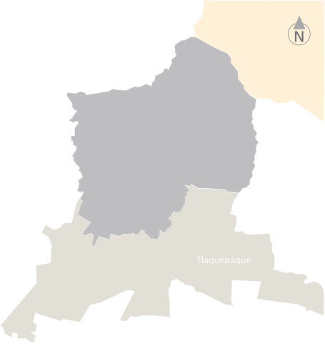
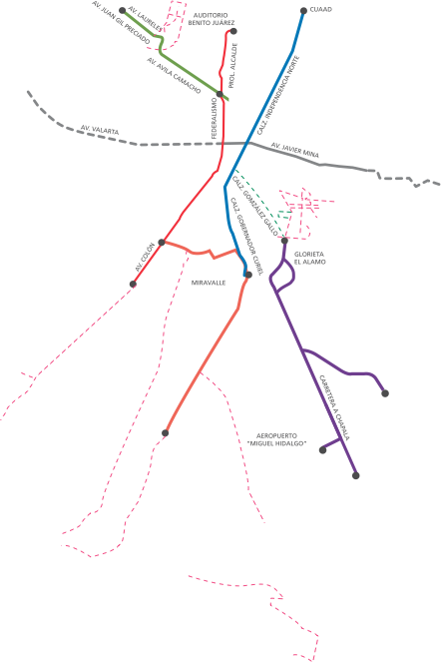
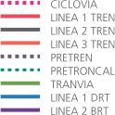
PROYECTOS
ACTUALES
DE MOVILIDAD

Slide 19
Proyecto Línea 3

Slide 20
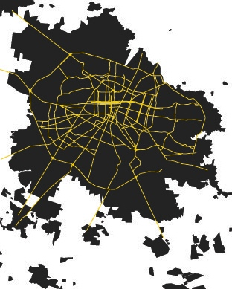
Línea 3: Santa Fé – Periférico Norte
Línea 1
Macrobús
Línea 2
Línea 3
Notes:
20

Slide 21
Estaciones Línea 3
Longitud:
Nueva construcción: 16.5 km.
Modernización L1: 13km.
Estaciones:
Nuevas estaciones: 21.
Remodelación L1: 19.
Puntos transbordo:
Santa Fé.
Las Juntas.
Polanquito.
Isla Raza.
Periférico Norte.
Periférico Norte
Estaciones
existentes
Polanquito
Topete
Mancisidor
Curiel
Isla Raza
Blanco
Barrios
Loaeza
Las Juntas
Del Mural
Las Rosas
Periférico Sur
3 de mayo
Acueducto
Fertimex
La Paz
Mercurio
Horns
San Lázaro
San Salvador
El Molino
Santa Fé
Notes:
21

Slide 22
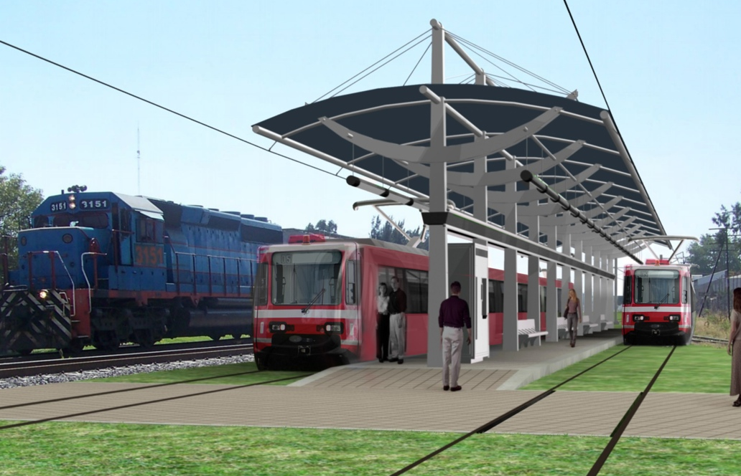

Slide 23
Tiempos de viaje entre Santa Fé y Juárez
Transbordo
Segundo
viaje
Transbordo
Primer viaje
Tercer viaje
54 min.
3 min.
12 min.
5 min.
23 min.
Actualmente
autobús
autobús
tren eléctrico
Un solo viaje directo
40 min.
Tiempo ahorrado 57 min.
Con el tren
tren eléctrico

Slide 24
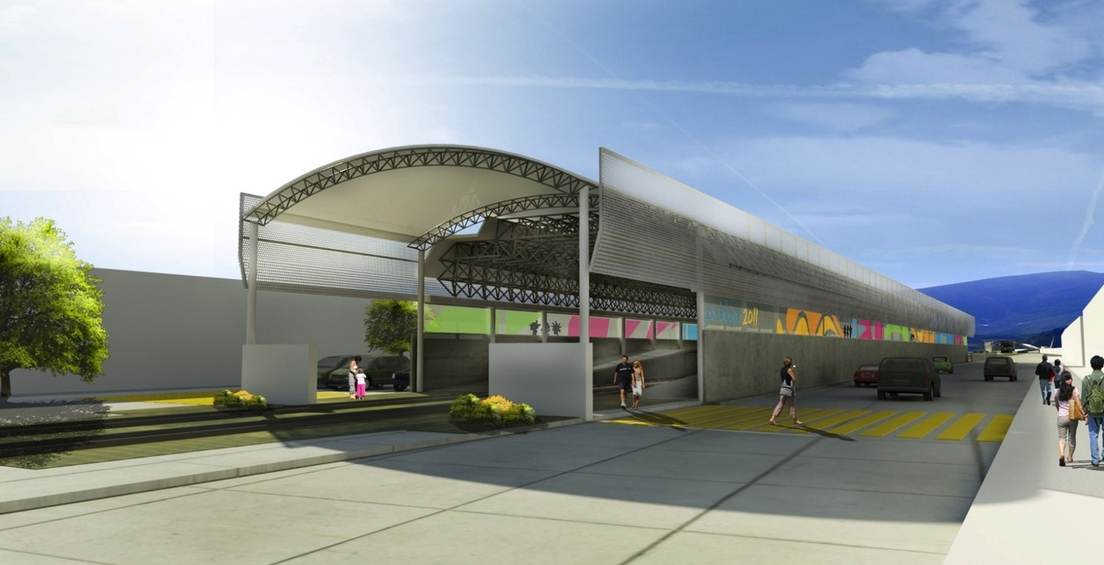
Nueva imagen superficie L1

Slide 25
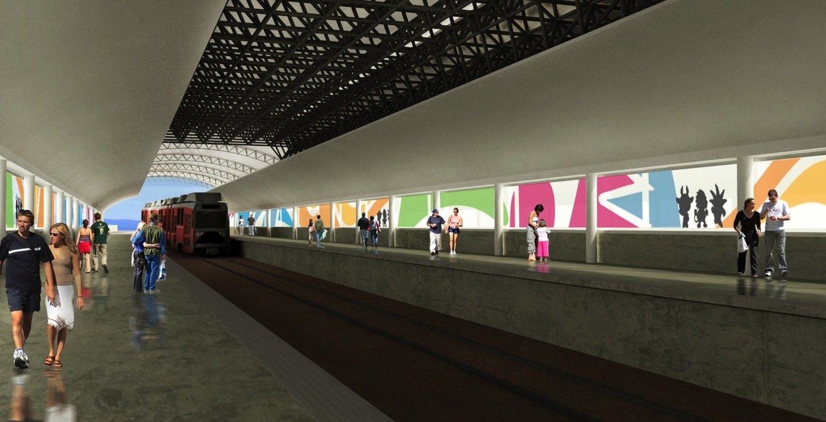
Interior estaciones sup. L1

Slide 26
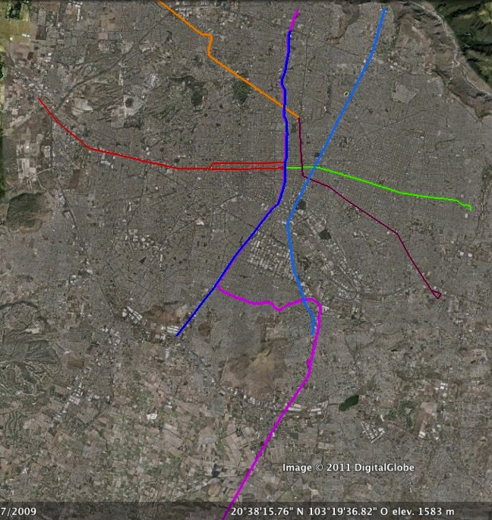
SITEUR Plan Maestro 2030

Slide 27
Gracias

